Slide 1
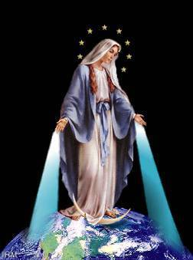
أنتِ هي سورُ خلاصِنا

Slide 2
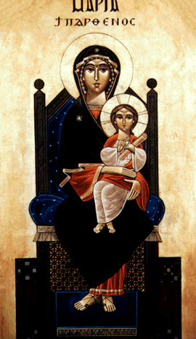
أنتِ هي سورُ خلاصِنا

Slide 3
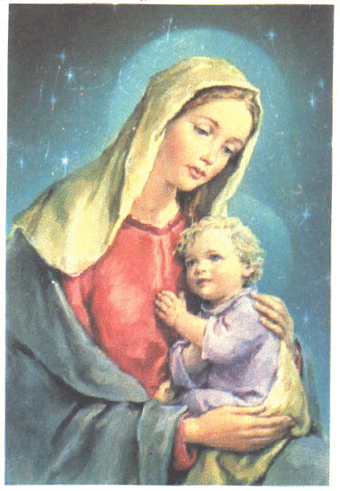
يا والدةَ الإله
العذراء
الحصنُ المنيع
غير المُنثلم

Slide 4
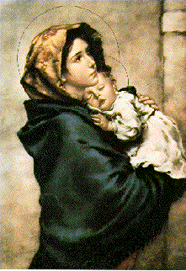
يا والدةَ الإله
العذراء
الحصنُ المنيع
غير المُنثلم

Slide 5
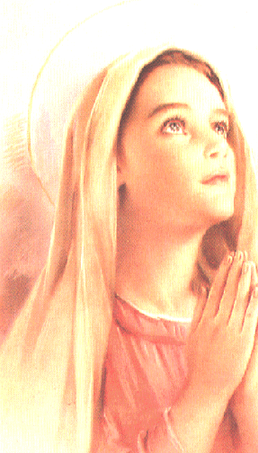
أبطلي مشورة
المُعاندين

Slide 6
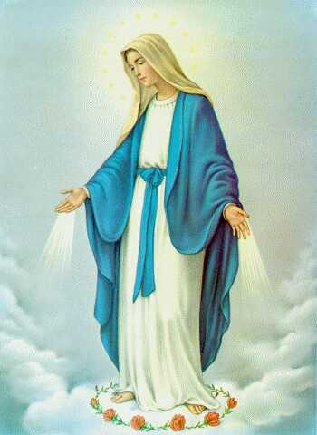
وحُزنَ عبيدك
رُديهِ إلى فرحٍ

Slide 7
أبطلي مشورة
المُعاندين

Slide 8
وحُزنَ عبيدك
)رُديهِ إلى فرحٍ(
)رُديهِ إلى فرحٍ(
)رُديهِ إلى فرحٍ(

Slide 9
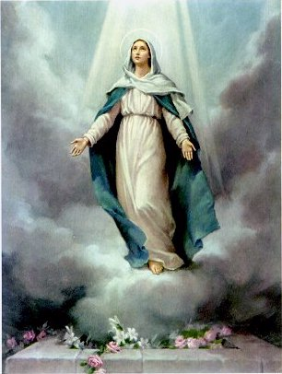
وحصني مدينتِنا
وعن ملوكِنا
حاربي

Slide 10
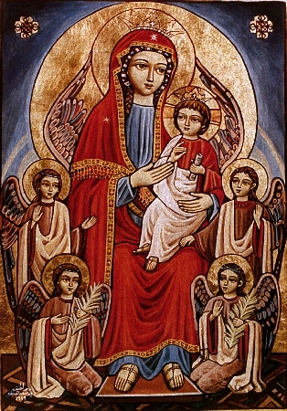
وحصني مدينتِنا
وعن ملوكِنا
حاربي

Slide 11
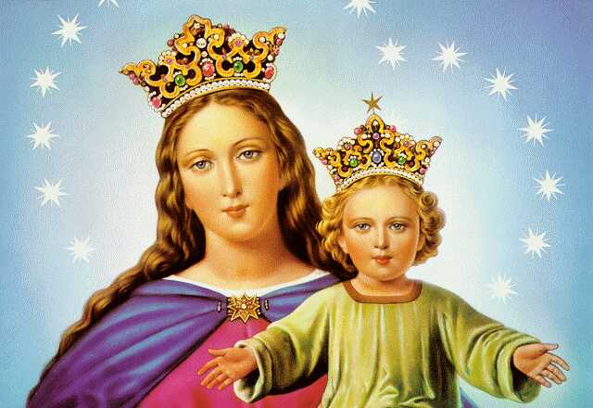
وتشفعي عن
سلامة العالم

Slide 12
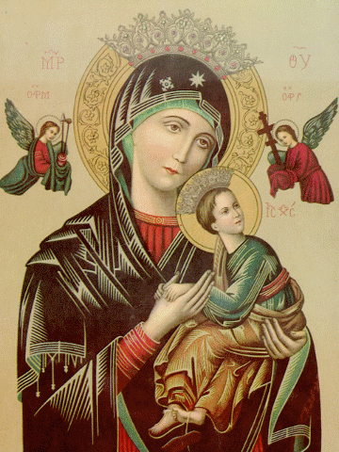
وتشفعي عن
سلامة العالم

Slide 13
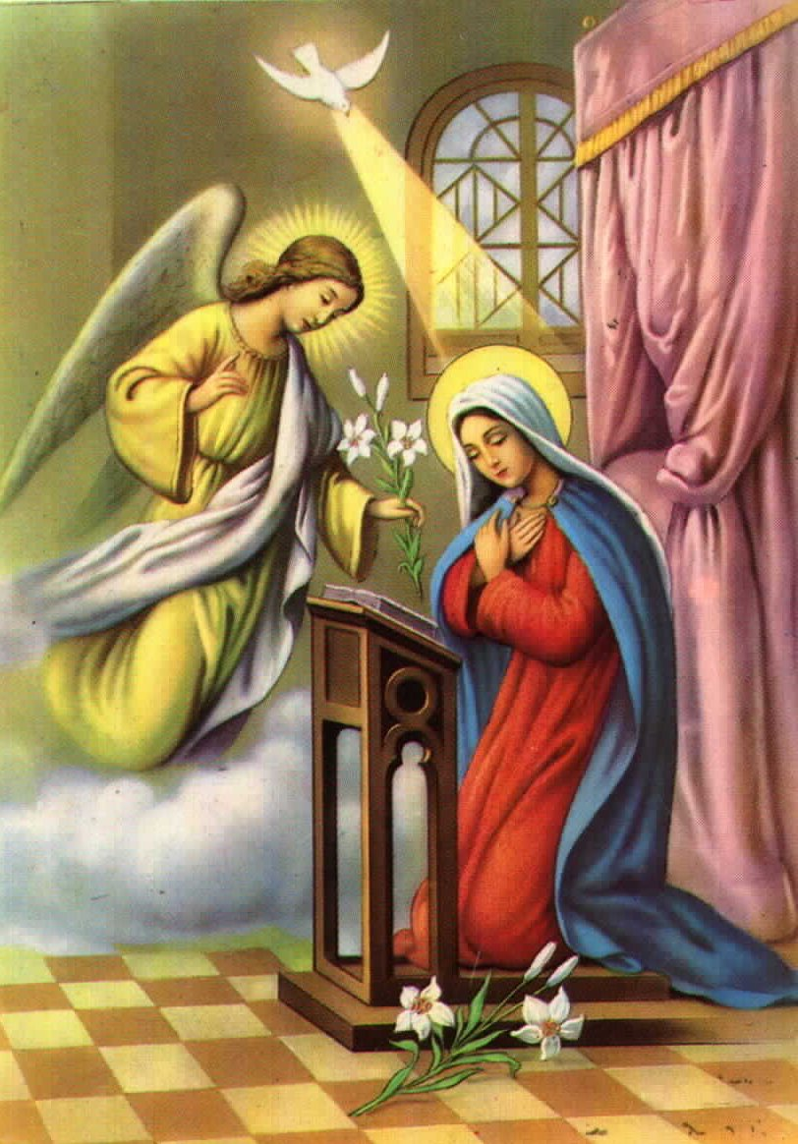
لأنكِ أنتِ هي
أنتِ هي

Slide 14
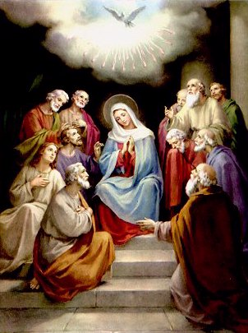
رجاؤنا
رجاؤنا

Slide 15
لأنكِ أنتِ هي
أنتِ هي

Slide 16
رجاؤنا
رجاؤنا

Slide 17
يا والدةَ الإله

